Slide 1


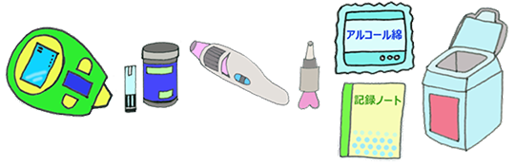
한국어판
韓国語
7. 인슐린·GLP-1을 주사하는 분에게
インスリン・ＧＬＰ−１注射をする人へ
★안전하게 주사하기 위해서
安全に注射をするために
주치의가 지정해준 시간에 주사합니다.
(자기 마음대로 양을 바꾸지 마세요)
病院の先生に言われた時間に注射します
（自分で量をを変えないでください）
주사 이름을 확인합니다.
注射の名前を見ましょう。
하얗게 탁해진 인슐린은 매번 고루 섞어서 사용합니다.
白く濁っているインスリンは、毎回混ぜてから使いましょう。
항상 새로운 바늘로 주사합니다.
いつも新しい針で注射しましょう。
매번 바늘을 꽂은 뒤, 약액이 나오는지 확인한 후에
주사합니다.
毎回針をつけた後、薬液が出るか確認した後に注射をしましょう。
사용한 바늘은 정해진 용기에 버립니다. 용기가 가득 차면
병원 등에 가지고 갑니다.
使った針は決まった場所に捨てます。容器がいっぱいになったら病院などに持っていきます。
계속 같은 곳에 주사하지 말고, 매번 위치를 바꿉니다.
同じ場所に注射しないで、毎回違う場所に打ちましょう。
몇 번이나 저혈당을 일으키거나, 감기 등으로 식사를 못 할
때는 빨리 진찰을 받도록 합니다.
低血糖を何回もおこしたり、風邪などで食事が摂れないときは、早めに受診しましょう。
외출할 때는 저혈당에 대비하여 포도당이나 사탕을 가지고
나갑니다.
外出のときは低血糖に備え、ブドウ糖や飴を持ちましょう。
혈당을 측정하는 사람은 병원 주치의에게 기록을
보여줍니다.
血糖を測っている人は、病院の先生に記録を見せましょう。
7 . 인슐린·GLP-1을 주사하는 분에게
インスリン・ＧＬＰ−１注射をする人へ
1/1

